Slide 1

RAIZ CUARTA IMPLEMENTADA EN QUARTUS II $$\sqrt[100]{X}$$
Jaimen Aza
Natalia Lora
Stiven Montaño
Jorge Villamarin

Slide 2
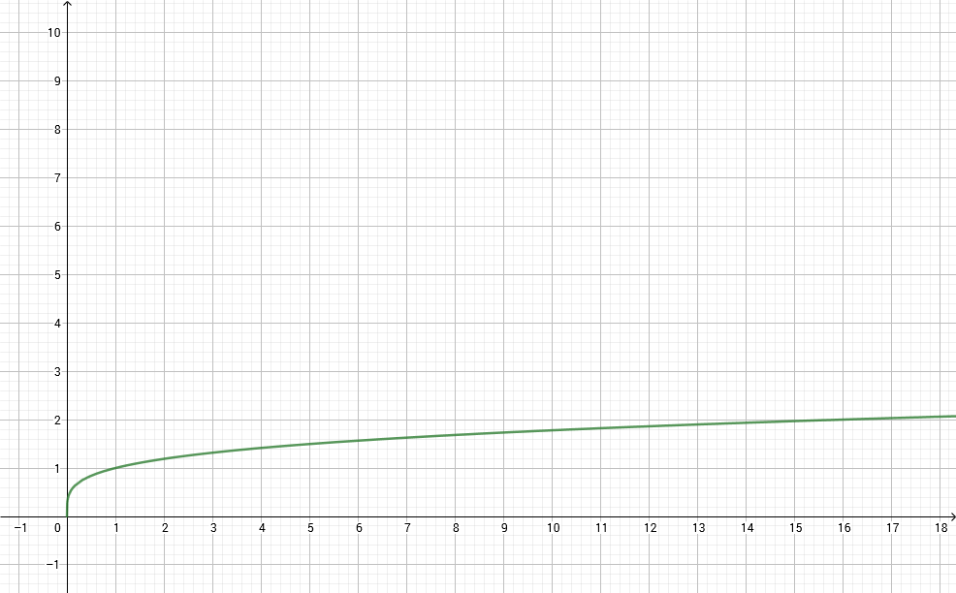

Operación Raíz Cuarta
La raíz cuarta de un número x, es el número y que al ser multiplicado por si mismo 4 veces
$$\sqrt[4]{x}=x^{1/4 }=y^{4 }=y∗y∗y∗y$$
Cualquier número real no negativo x tiene una única raíz cuarta

Slide 3
Algoritmo para obtener la raíz cuarta de un número binario a 32 bits
INICIO
Lea X[31..0]
n=1
m=0
X[31..31-n*4]
>
Q[7..7-m]¹⁰⁰
No
Shiftter-Left
“0”
Si
Shiftter-Left
“1”
n=8 &
m=7
No
Si
R=X[31..0]-Q[7..0]100 Y=Q[7..0]
FIN

Slide 4


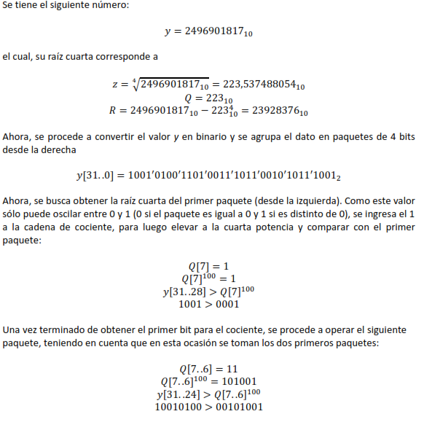

Ejemplo
z
z

Slide 5
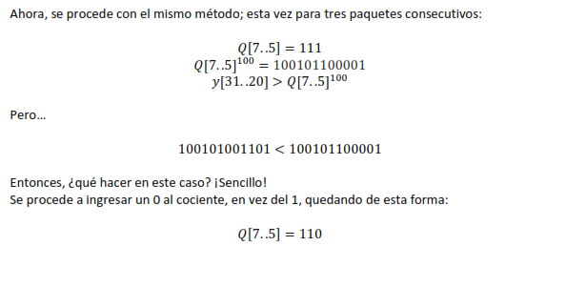
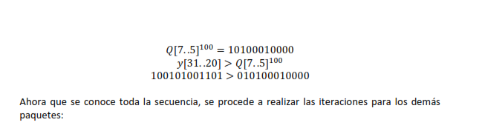
Ejemplo
z
z

Slide 6
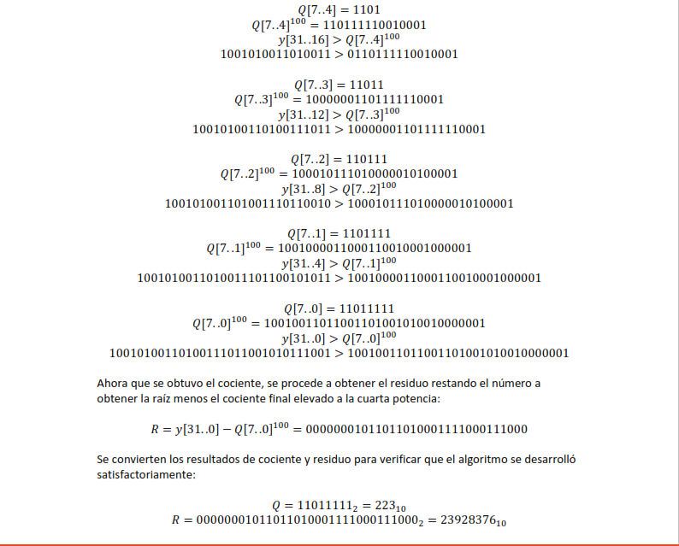
Ejemplo

Slide 7
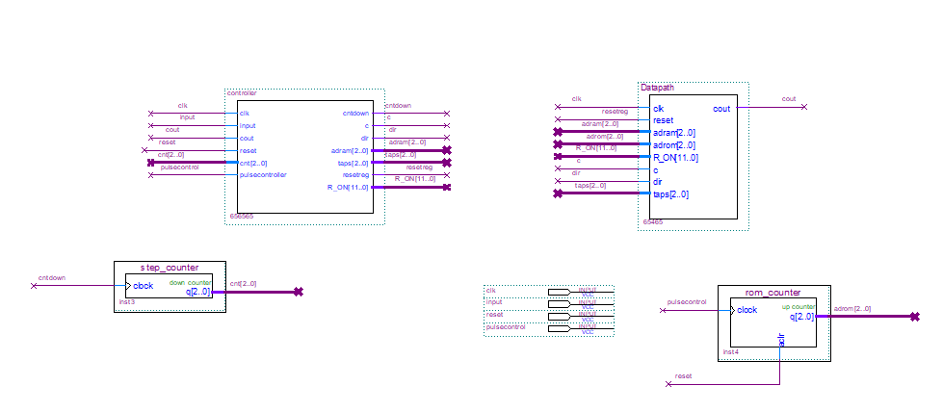
Diseño

Slide 8
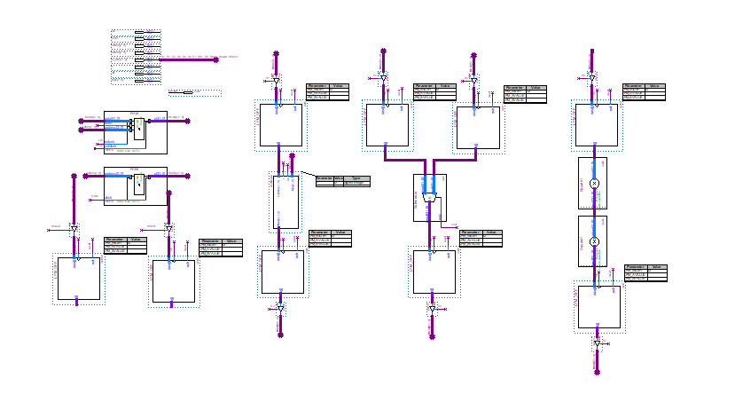
Datapath

Slide 9
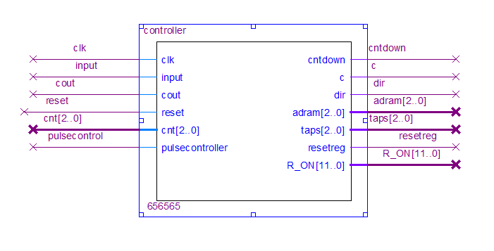
Controller

